Slide 1

διδακτικές ενότητες
στις Βάσεις Δεδομένων
Επανάληψη και λυμένα θέματα του μαθήματος «Βάσεις Δεδομένων ΙΙ» για τη διδασκαλία του στo Τμήμα Πληροφορικής του ΤΕΙ Αθήνας.
Διδάσκων: Χ. Σκουρλάς, cskourlas@teiath.gr
2018

Slide 2
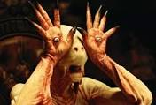
Mythical Films
Εργάζεστε για την εταιρεία Mythical Films, μια εταιρεία παραγωγής ταινιών, και σας ανατίθεται ο σχεδιασμός της Βάσης Δεδομένων των ταινιών της.

Slide 3
Σας ανατίθεται ο σχεδιασμός της Βάσης Δεδομένων των ταινιών της εταιρείας Mythical Films.
Περιορισμοί
Η εταιρία Mythical films διαθέτει ταινίες σε διάφορες κατηγορίες (FilmCategories): Action, Comedy, Drama,....
Κάθε ταινία ανήκει σε μια κατηγορία.
Για κάθε ταινία υπάρχουν υπότιτλοι στα αγγλικά. Επιπλέον υπότιτλοι μπορεί να υπάρχουν είτε στα ελληνικά είτε στα γαλλικά είτε και στα δύο.
Για κάθε ταινία καταχωρίζονται οι ηθοποιοί.

Slide 4
Περιορισμοί.
Η εταιρεία Mythical films διαθέτει ταινίες σε διάφορες κατηγορίες (CATEGORIES).
Κάθε κατηγορία έχει έναν μοναδικό κωδικό (CATEGORY_NO), που είναι αύξων αριθμός, και ένα όνομα (CATEGORY_NAME) π.χ. (1, Comedy), (2, Drama). Για κάθε κατηγορία καταχωρούμε πόσες ταινίες ανήκουν στην κατηγορία αυτή (NO_OF_FILMS).
Κάθε ταινία μπορεί να ανήκει σε μια κατηγορία και σε μία κατηγορία μπορεί να ανήκουν πολλές ταινίες.
Για κάθε ταινία καταχωρούμε πρωταγωνιστές (ACTORS). Κάθε πρωταγωνιστής έχει έναν μοναδικό κωδικό (ACTOR_NO), που είναι αύξων αριθμός, και ένα όνομα (ACTOR_NAME). Κάθε ταινία μπορεί να έχει έναν ή περισσότερους πρωταγωνιστές και ένας πρωταγωνιστής μπορεί να πρωταγωνιστεί σε πολλές ταινίες.

Slide 5
Περιορισμοί.
Κάθε ταινία (FILMS) έχει έναν μοναδικό κωδικό (FILM_NO), που είναι αύξων αριθμός, και έναν τίτλο (FILM_NAME). Για κάθε ταινία υπάρχουν απαραίτητα υπότιτλοι (SUBTITLES) στα αγγλικά (ENG). Επιπλέον οι υπότιτλοι μπορούν να υπάρχουν είτε στα ελληνικά (GRE) είτε στα γαλλικά (FRE) είτε και στα δύο.
Τέλος, για κάθε ταινία καταχωρούμε την ημερομηνία πρώτης προβολής (F_Date).

Slide 6
Ζητούμενα
Κατασκευάστε την Κανονική μορφή Boyce-Codd για τη βάση δεδομένων MYTHICAL_FILMS με χρήση συναρτησιακών εξαρτήσεων. Τι θα αλλάξει στις συναρτησιακές εξαρτήσεις και στους πίνακες της βάσης δεδομένων αν κάθε ταινία μπορεί να ανήκει σε μια ή περισσότερες κατηγορίες και σε μία κατηγορία μπορεί να ανήκουν πολλές ταινίες;
Δημιουργήστε Μοντέλο Οντοτήτων Συσχετίσεων. Αν μας ενδιαφέρει να γνωρίζουμε πολλούς ηθοποιούς, πρωταγωνιστές σε πολλές ταινίες που ανήκουν σε πολλές κατηγορίες τροποποιήστε το ΜΟΣ
Δημιουργείστε τους πίνακες με κύρια και ξένα κλειδιά

Slide 7
Ζητούμενα
Δημιουργείστε triggers οι οποίοι θα ενημερώνουν τον αριθμό των ταινιών στις κατηγορίες (no_of_films) μετά απο κάθε εισαγωγή-διαγραφή-ενημέρωση ταινιών
Δημιουργήστε και εκτελέστε procedure η οποία θα δέχεται σαν είσοδο το όνομα της κατηγορίας και θα επιστρέφει το σύνολο των ταινιών
Δημιουργήστε και εκτελέστε function η οποία θα επιστρέφει έτη που μεσολάβησαν από την πρώτη προβολή της ταινίας μέχρι σήμερα π.χ. 6. Αν γράψετε συνάρτηση στην Oracle μπορείτε να χρησιμοποιήσετε τη συνάρτηση months_between ενώ στην MySQL τη συνάρτηση datediff

Slide 8
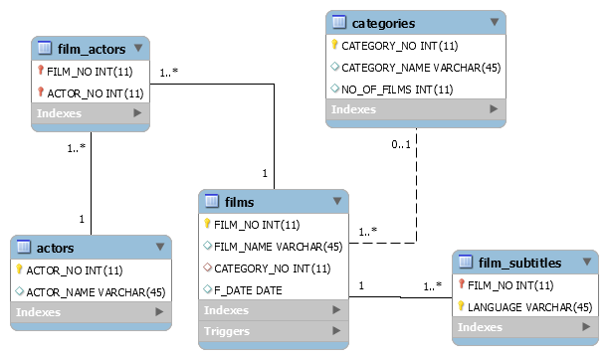
Σχεδιάστε ΜΟΣ (ER model)

Slide 9
συναρτησιακές εξαρτήσεις
ACTOR_NO --> ACTOR_NAME
CATEGORY_NO --> CATEGORY_NAME
CATEGORY_NO --> NO_OF_FILMS
FILM_NO --> FILM_NAME
FILM_NO --> CATEGORY_NO
FILM_NO --> F_DATE
FILM_NO --> CATEGORY_NAME
FILM_NO --> NO_OF_FILMS
FILM_NO, LANGUAGE --> θ
FILM_NO, ACTOR_NO --> θ

Slide 10
Σχέσεις - Πίνακες
TABLE ACTORS:
ACTOR_NO --> ACTOR_NAME
TABLE CATEGORIES:
CATEGORY_NO --> CATEGORY_NAME
CATEGORY_NO --> NO_OF_FILMS
TABLE FILMS:
FILM_NO --> FILM_NAME
FILM_NO --> CATEGORY_NO
FILM_NO --> F_DATE
FILM_NO --> NO_OF_FILMS
TABLE FILM_SUBTITLES:
FILM_NO, LANGUAGE --> θ
TABLE FILM_ACTORS:
FILM_NO, ACTOR_NO --> θ
Απόδειξη της ΣΕ: FILM_NO --> CATEGORY_NAME

Slide 11
Συναρτησιακές εξαρτήσεις και πίνακες (νέοι περιορισμοί)
Κατάργηση της ΣΕ: FILM_NO --> CATEGORY_NO
Αντικατάσταση με: FILM_NO, CATEGORY_NO --> θ
TABLE FILMS:
FILM_NO --> FILM_NAME
FILM_NO --> F_DATE
FILM_NO --> NO_OF_FILMS
TABLE FILMS_CATEGORIES:
FILM_NO, CATEGORY_NO --> θ

Slide 12
DROP DATABASE MYTHICAL_FILMS;
CREATE DATABASE MYTHICAL_FILMS;
USE MYTHICAL_FILMS;
CREATE TABLE ACTORS(ACTOR_NO INT AUTO_INCREMENT NOT NULL,
ACTOR_NAME VARCHAR(45),
PRIMARY KEY(ACTOR_NO));
CREATE TABLE CATEGORIES(CATEGORY_NO INT AUTO_INCREMENT NOT NULL,
CATEGORY_NAME VARCHAR(45), NO_OF_FILMS INT ,
PRIMARY KEY(CATEGORY_NO));
CREATE TABLE FILMS(FILM_NO INT AUTO_INCREMENT NOT NULL,
FILM_NAME VARCHAR(45), CATEGORY_NO INT, F_DATE DATE,
PRIMARY KEY(FILM_NO),
FOREIGN KEY(CATEGORY_NO) REFERENCES CATEGORIES(CATEGORY_NO));
CREATE TABLE FILM_SUBTITLES(FILM_NO INT NOT NULL,
LANGUAGE VARCHAR(45) NOT NULL,
PRIMARY KEY(FILM_NO,LANGUAGE),
FOREIGN KEY (FILM_NO) REFERENCES FILMS(FILM_NO));
CREATE TABLE FILM_ACTORS(FILM_NO INT NOT NULL, ACTOR_NO INT NOT NULL,
PRIMARY KEY(FILM_NO,ACTOR_NO),
FOREIGN KEY(FILM_NO) REFERENCES FILMS(FILM_NO),
FOREIGN KEY(ACTOR_NO) REFERENCES ACTORS (ACTOR_NO));

Slide 13
CREATE TRIGGER INSERT_FILM
BEFORE INSERT ON FILMS
FOR EACH ROW
UPDATE CATEGORIES
SET NO_OF_FILMS=IFNULL(NO_OF_FILMS,0)+1
WHERE NEW.CATEGORY_NO=CATEGORIES.CATEGORY_NO;
CREATE TRIGGER DELETE_FILM
AFTER DELETE ON FILMS
FOR EACH ROW
UPDATE CATEGORIES
SET NO_OF_FILMS=IFNULL(NO_OF_FILMS,0)-1
WHERE OLD.CATEGORY_NO=CATEGORIES.CATEGORY_NO;

Slide 14
DELIMITER //
CREATE TRIGGER UPDATE_FILM
BEFORE UPDATE ON FILMS
FOR EACH ROW
BEGIN
UPDATE CATEGORIES
SET NO_OF_FILMS=IFNULL(NO_OF_FILMS,0)+1
WHERE NEW.CATEGORY_NO=CATEGORIES.CATEGORY_NO;
UPDATE CATEGORIES
SET NO_OF_FILMS=IFNULL(NO_OF_FILMS,0)-1
WHERE OLD.CATEGORY_NO=CATEGORIES.CATEGORY_NO;
END //
DELIMITER ;

Slide 15
Δημιουργήστε μια procedure η οποία θα δέχεται σαν είσοδο το όνομα της κατηγορίας και θα επιστρέφει το σύνολο των ταινιών της συγκεκριμένης κατηγορίας.
Κατηγορία: Drama
Σύνολο Ταινιών
20
DELIMITER //
CREATE PROCEDURE CATEGORY_MOVIES(IN CAT_NAME VARCHAR(45))
BEGIN
SELECT NO_OF_FILMS FROM CATEGORIES WHERE CATEGORY_NAME=CAT_NAME;
END //
DELIMITER ;
CALL CATEGORY_MOVIES('DRAMA');

Slide 16
DELIMITER //
CREATE PROCEDURE CATEGORY_MOVIES_NEW(IN CAT_NAME VARCHAR(45))
BEGIN
SELECT CAT_NAME, NO_OF_FILMS FROM CATEGORIES WHERE CATEGORY_NAME=CAT_NAME;
END //
DELIMITER ;
CALL CATEGORY_MOVIES_NEW('DRAMA');

Slide 17
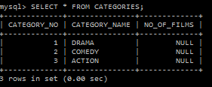
INSERT INTO CATEGORIES VALUES (1,'DRAMA',NULL), (2,'COMEDY',NULL), (3,'ACTION',NULL);
SELECT * FROM CATEGORIES;

Slide 18
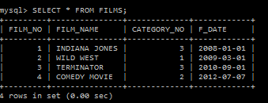
INSERT INTO FILMS VALUES (1,'INDIANA JONES',3, '2008-01-01' ), (2,'WILD WEST',1, '2009-03-01'), (3,'TERMINATOR',3, '2010-09-01'), (4,'COMEDY MOVIE',2, '2012-07-07');
SELECT * FROM FILMS;

Slide 19
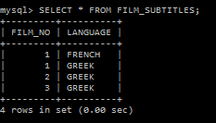
INSERT INTO FILM_SUBTITLES VALUES (1,'GREEK'), (1,'FRENCH'), (2,'GREEK'), (3,'GREEK');
SELECT * FROM FILM_SUBTITLES;

Slide 20
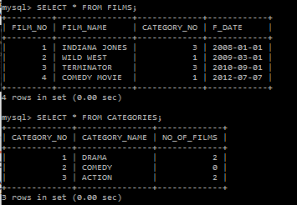
UPDATE FILMS SET CATEGORY_NO=1 WHERE CATEGORY_NO=2;
SELECT * FROM FILMS;
SELECT * FROM CATEGORIES;

Slide 21
DROP FUNCTION Calculate_years;
DELIMITER //
create function Calculate_years(startdate date)
returns int
begin
declare l_days int;
set l_days=datediff(current_date, startdate)/365;
return l_days;
end //
DELIMITER ;
SELECT film_no, film_name, Calculate_years(f_date) “years”
FROM films;

Slide 22
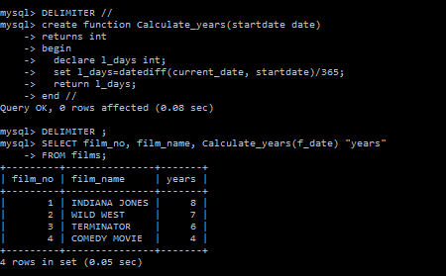

Slide 23
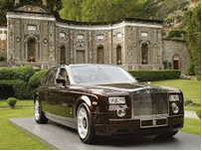
Mythical Cars
Εργάζεστε για την εταιρεία Mythical Cars, μια εταιρεία πώλησης αυτοκινήτων, και σας ανατίθεται ο σχεδιασμός της Βάσης Δεδομένων των πωλήσεων της εταιρείας.

Slide 24
Περιορισμοί.
Η εταιρία Mythical Car εμπορεύεται πολλές μάρκες αυτοκινήτων (Βrandnames): Audi, Opel,....
Κάθε πωλητής (salesman) της εταιρείας πουλά αυτοκίνητα για περισσότερες από μία μάρκες.
Για κάθε μάρκα υπάρχει καταχωρημένος ο αριθμός πωλήσεων (no_of_sales).

Slide 25
Ζητούμενα
Για την παραπάνω περιγραφή δημιουργείστε τους κατάλληλους πίνακες .
Δημιουργείστε τον κατάλληλο trigger ο οποίος θα ενεργοποιείται με κάθε νέα πώληση προκειμένου να αυξήσει τον αριθμό των πωλήσεων (no_of_sales)

Slide 26
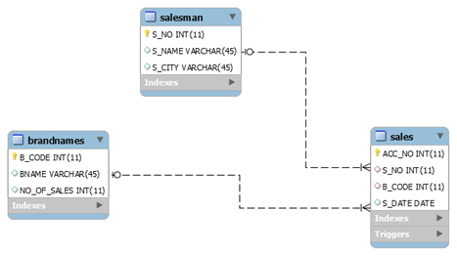

Slide 27
INSERT INTO brandnames(BNAME) VALUES('PORSCHE'), ('LANCIA');
INSERT INTO brandnames(BNAME) VALUES('FIAT');
INSERT INTO salesman(S_NAME, S_CITY) VALUES('CODD', 'ATHENS'), ('DATE', 'NEW YORK'), ('ULMAN', 'ATHENS');
SELECT * FROM brandnames;
SELECT * FROM salesman;
INSERT INTO sales(S_NO, B_CODE, S_DATE) VALUES
(24, 204, '2015/05/23'), (24, 205, '2015/05/28'),
(25, 204, '2015/06/20'), (25, 205, '2015/06/20');
SELECT * FROM sales;
SELECT * FROM brandnames;
SELECT * FROM salesman;

Slide 28
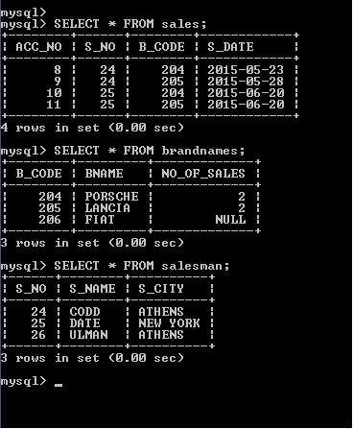

Slide 29
Μοντελοποίηση

Slide 30
Βαθμός Συσχέτισης
Βαθμός μιας συσχέτισης ονομάζεται ο αριθμός των οντοτήτων που συνδέει.
Συνήθως οι συσχετίσεις μεταξύ δύο οντοτήτων (δυαδικές συσχετίσεις) επαρκούν για τις ανάγκες μεγάλου μέρους της εφαρμογής.
Υπάρχουν περιπτώσεις όπου τρεις ή περισσότερες οντότητες πρέπει να συνδεθούν με μια συσχέτιση ή μια συσχέτιση να οριστεί πάνω σε οντότητα(ες) και συσχέτιση(εις).

Slide 31
Βαθμός Συσχέτισης
Ν
παρακολουθεί
Μ
ΣΠΟΥΔΑΣΤΗΣ
ΜΑΘΗΜΑ
Δυαδικές
Συσχετίσεις
Ν
βοηθά
Μ
ΣΥΝΕΡΓΑΤΗΣ
Το μοντέλο είναι επαρκές; Ναι αν όλοι οι εργαστηριακοί συνεργάτες βοηθούν όλους τους σπουδαστές.
Τι γίνεται, όμως, αν οι σπουδαστές ανήκουν σε εργαστηριακά τμήματα και σε κάθε τμήμα είναι υπεύθυνος ένας και μόνο εργαστηριακός συνεργάτης;

Slide 32
Τριαδική Συσχέτιση
Μ
ΜΑΘΗΜΑ
ΣΠΟΥΔΑΣΤΗΣ
Ν
εγγράφεται
Ν
ΕΡΓΑΣΤΗΡΙΑΚΟΣ_ΣΥΝΕΡΓΑΤΗΣ

Slide 33
Συσχέτιση «Is-A»
ΥΠΑΛΛΗΛΟΣ
Κάθε «ΕΚΤΑΚΤΟΣ» και κάθε «ΜΟΝΙΜΟΣ» θεωρείται και «ΥΠΑΛΛΗΛΟΣ» δηλαδή κληρονομεί όλα τα χαρακτηριστικά της οντότητας «ΥΠΑΛΛΗΛΟΣ»
Χρειάζεται πολλές φορές να εκφράσουμε μια οντότητα ως «εξειδίκευση» (specialization) μιας άλλης
IS-A
ΣΥΝΕΡΓΑΤΗΣ
ΜΟΝΙΜΟΣ
Disjoint and Complete mapping

Slide 34
Πώς να μεταγράψουμε υποκλάση
(How to translate a subclass)
Product
platforms
topic
ageGroup
memory
isa
isa
Educational
Product
Software
Product

Slide 35
The ER Approach
Product (name, price, category, manufacturer)
EducationalProduct (name, ageGroup, topic)
SoftwareProduct (name, platforms, requiredMemory)
Θυμηθείτε ότι το ίδιο όνομα στήλης μπορεί να εμφανίζεται σε πολλές σχέσεις (Same name may appear in several relations) παρά το γεγονός ότι κάθε φορά εκφράζει ενδεχομένως κάτι διαφορετικό

Slide 46
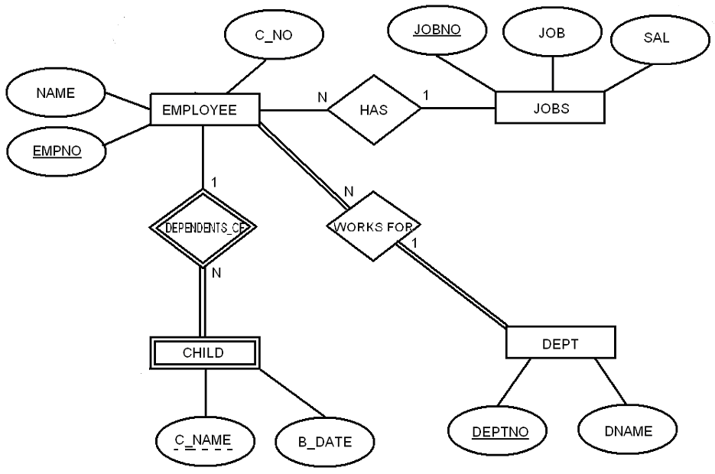
Να κάνετε τις απαραίτητες αλλαγές στο παρακάτω μοντέλο Οντοτήτων Συσχετίσεων.

Slide 47
Συναρτησιακές εξαρτήσεις

Slide 49
Επιχειρησιακός Κανόνας
Κάθε τμήμα έχει ένα μοναδικό όνομα, έναν μοναδικό αριθμό, έναν εργαζόμενο που το διευθύνει.
Συναρτησιακές εξαρτήσεις
deptName → deptNumber
deptNumber → deptName
deptNumber → mngrIdNum
deptName → mngrIdNum

Slide 50
Επιχειρησιακός Κανόνας
Κρατούμε πάντοτε την ημερομηνία που ανέλαβε τη διεύθυνση του τμήματος ο σημερινός διευθυντής, ο οποίος δεν μπορεί να διευθύνει δεύτερο Τμήμα.

Slide 52
Παράδειγμα μοντέλου Elmasri – Navathe

Slide 53
Επισκόπηση κάποιων σύνθετων εντολών της γλώσσας SQL

Slide 67
Συνάρτηση datediff
SELECT datediff(‘2018/06/28’, current_date);
Τι θα δείξει στις 16.6.2018:

Slide 73
EXISTS - NOT EXISTS
SELECT * FROM emp WHERE EXISTS
(SELECT * FROM dept WHERE loc='DALLAS');
SELECT * FROM emp WHERE NOT EXISTS
(SELECT * FROM dept WHERE loc='DALLAS' );
SELECT * FROM dept WHERE NOT EXISTS
(SELECT * FROM emp);
SELECT * FROM emp WHERE EXISTS
(SELECT * FROM dept WHERE loc='LONDON');

Slide 74
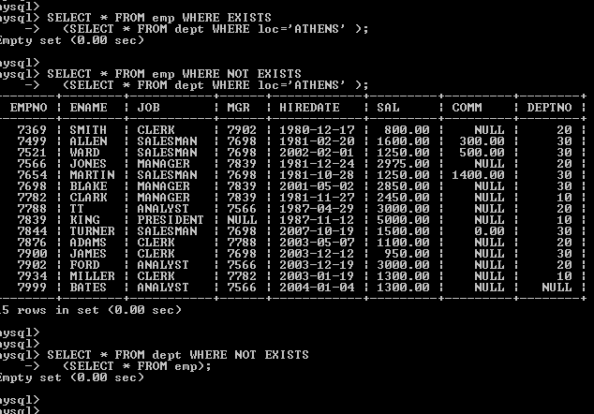

Slide 77
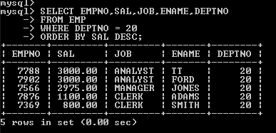

Slide 78
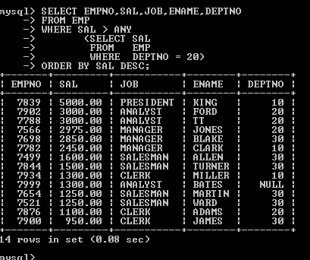

Slide 80
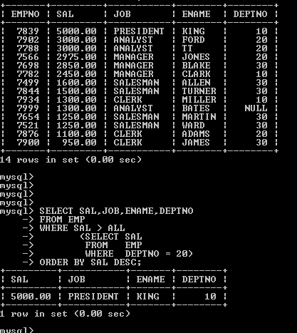

Slide 87
Trigger Insert_New_Book_Trig. Στην περίπτωση εισαγωγής των στοιχείων βιβλίου στον πίνακα Books ενεργοποιείται αυτόματα και προσθέτει μία μονάδα στη στήλη No_of_Books.

Slide 88
Trigger που θα καταχωρεί τους εκδότες με κεφαλαία στη βάση. Ενεργοποιείται από εντολες της μορφής:
INSERT INTO Books VALUES (’0-13-861337-0 ’,
’A first course in database systems’, ’Prentice Hall’,1997,90, 30);

Slide 98
Procedures - Functions

Slide 99
DROP PROCEDURE IF EXISTS balanceCalc;
DELIMITER !
CREATE PROCEDURE balanceCalc ( IN interestRate INT,
INOUT balance INT,
OUT interest INT)
DETERMINISTIC
BEGIN
SET interest = interestRate * balance / 100;
SET balance = balance + interest;
END !
DELIMITER ;
SET @balance=2000;
SET @interestRate=5;
Select @balance;
CALL balanceCalc(@interestRate, @balance, @interest);
Select @interestRate, @balance, @interest;

Slide 100
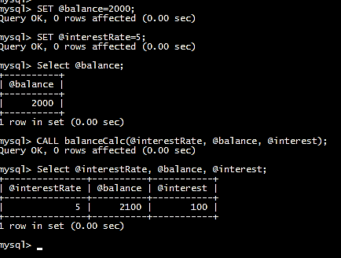

Slide 101
DELIMITER //
CREATE PROCEDURE GetAuthorByCountry(IN countryName VARCHAR(255))
BEGIN
SELECT *
FROM author
WHERE country = countryName;
END //
DELIMITER ;
CALL GetAuthorByCountry(‘GREECE');
DELIMITER $$
CREATE PROCEDURE CountAuthorsByCountry(
IN AuthorCountry VARCHAR(25),
OUT total INT)
BEGIN
SELECT count(A_ID)
INTO total
FROM author
WHERE country = AuthorCountry;
END$$
DELIMITER ;
CALL CountAuthorsByCountry(‘GREECE',@total);
Select @total;

Slide 102
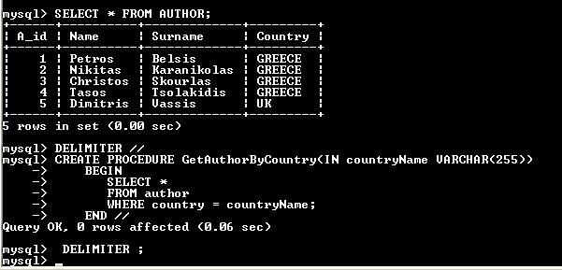

Slide 103
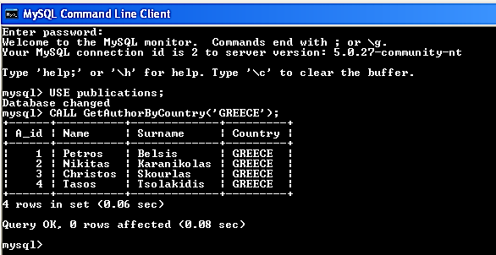
CALL GetAuthorByCountry('GREECE');

Slide 104
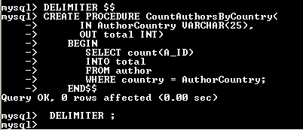
CALL CountAuthorsByCountry('GREECE',@total);
Select @total;

Slide 105
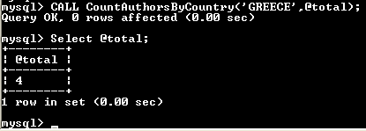
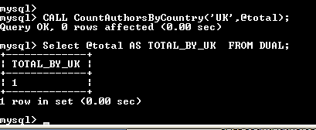
CALL CountAuthorsByCountry('GREECE',@total);
Select @total;
CALL CountAuthorsByCountry('UK',@total);
Select @total AS TOTAL_BY_UK FROM DUAL;

Slide 106
Υλοποίηση stored procedures: functions και procedures
CREATE TABLE myTrace ( t_no INT,
t_user CHAR(20),
t_date DATE,
t_time TIME,
t_proc VARCHAR(16), t_what VARCHAR(30));

Slide 107
CREATE PROCEDURE myProc (IN p_no INT, IN p_in VARCHAR(30),
OUT p_out VARCHAR(30))
LANGUAGE SQL
BEGIN
SET p_out=p_in;
INSERT INTO myTrace (t_no, t_user, t_date, t_time, t_proc, t_what)
VALUES (p_no, current_user, current_date, current_time, 'myProc', p_in);
IF (MOD(p_no,2)=0) THEN
COMMIT;
ELSE ROLLBACK;
END IF;
END !

Slide 108
T_no | T_user | T_date | T_time | T_proc | T_what
2 | root@localhost | 2018-05-29 | 16:24:35 | Myproc | Hello2
4 | root@localhost | 2018-05-29 | 16:24:35 | Myproc | Hello4
6 | root@localhost | 2018-05-29 | 16:24:35 | Myproc | Hello6
#Δοκιμή
SET AUTOCOMMIT=0;
CALL myProc(1, 'hello1', @p_out);
SELECT @p_out;
CALL myProc(2, 'hello2', @p_out);
SELECT @p_out;
CALL myProc(3, 'hello3', @p_out);
SELECT @p_out;
CALL myProc(4, 'hello4', @p_out);
SELECT @p_out;
CALL myProc(5, 'hello5', @p_out);
SELECT @p_out;
CALL myProc(6, 'hello6', @p_out);
SELECT @p_out;
CALL myProc(7, 'hello7', @p_out);
SELECT * FROM myTrace;

Slide 109
Προσοχή! Δηλώσεις Commit, Roolback δεν επιτρέπονται σε stored functions
-- The mySQL product DOES NOT allow COMMIT and ROLLBACK statements in
CREATE FUNCTION myFun (p_no INT, p_in VARCHAR(30))
RETURNS VARCHAR(30)
LANGUAGE SQL
BEGIN
INSERT INTO myTrace (t_no, t_user, t_date, t_time, t_proc, t_what)
VALUES (p_no, current_user, current_date, current_time, 'myProc', p_in);
IF (MOD(p_no,2)=0) THEN
COMMIT;
ELSE ROLLBACK;
END IF;
RETURN p_in;
END !
DELIMITER ;
Η συνάρτηση δεν δημιουργείται και επιστρέφει σφάλμα,
ERROR 1422(HY000): Explicit or implicit commit is not allowed in stored function or trigger

Slide 110
Cursors - Παράδειγμα
-- Create a function to handle the cursor
See the following statements:
Declare variables
DECLARE CONTINUE HANDLER
Open Cursor
Fetch Cursor
Close Cursor

Slide 111
CREATE DATABASE training;
USE training;
CREATE TABLE course(course_id int, course_name varchar(50));
CREATE TABLE lecturer(lecturer_id int(3),
lecturer_surname varchar(15), lecturer_name varchar(15),
city varchar(15), salary decimal (8,2), course_id int);
INSERT INTO course VALUES (1, 'DATABASE');
INSERT INTO course VALUES (2, 'WEB DEVELOPMENT');
INSERT INTO course VALUES (3, 'DATA MINING');
INSERT INTO course VALUES (4, 'SEMANTIC WEB');
Select * From COURSE;
INSERT INTO lecturer(lecturer_id, lecturer_name, lecturer_surname, city, salary, course_id)
VALUES (1, 'CHRIS', 'DATE', 'LONDON', 2000, 1),
(2, 'GIO', 'WIEDERHOLD', 'ATHENS', 1500, 1),
(3, 'PETER', 'CHEN', 'ATHENS', 3500, 2),
(4, 'JEFF', 'ULLMAN', 'ATHENS', 1700, 1),
(5, 'TED', 'CODD', 'ATHENS', 2500, 2);
SELECT lecturer_id, lecturer_surname, lecturer_name, course_id
FROM lecturer;

Slide 112
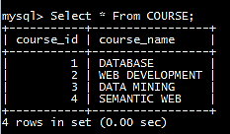
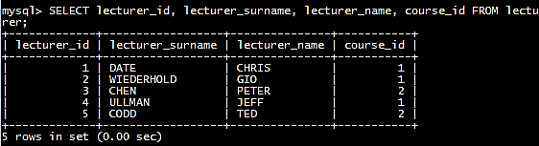

Slide 113
DELIMITER //
CREATE FUNCTION lecturer_list() RETURNS VARCHAR(255)
BEGIN
DECLARE record_not_found INTEGER DEFAULT 0;
DECLARE lecturer_name_var VARCHAR(150) DEFAULT "";
DECLARE lecturer_surname_var VARCHAR(150) DEFAULT "";
DECLARE lect_list VARCHAR(255) DEFAULT "";
DECLARE my_cursor CURSOR FOR SELECT lecturer_name, lecturer_surname
FROM lecturer;
DECLARE CONTINUE HANDLER FOR NOT FOUND SET record_not_found = 1;
OPEN my_cursor;
allLecturers: LOOP
FETCH my_cursor INTO lecturer_name_var, lecturer_surname_var;
IF record_not_found THEN
LEAVE allLecturers;
END IF;
SET lect_list = CONCAT(lect_list, lecturer_surname_var, ", ");
END LOOP allLecturers;
CLOSE my_cursor;
RETURN SUBSTR(lect_list, 1, 70);
END //

Slide 114
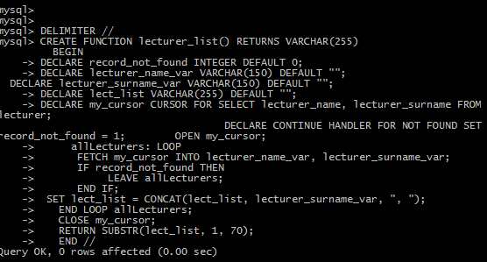

Slide 115
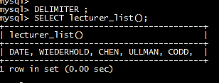
DELIMITER ;
-- Execute function
SELECT lecturer_list();

Slide 116
Διαχείριση Cursor με χρήση procedure
Δημιουργία βάσης δεδομένων παραγγελιών.
create table orders (order_num int not null, custno int not null, odate datetime DEFAULT now(), total int(10), primary key(order_num));
insert into orders values (1,1,current_timestamp,1000);
insert into orders values (2,1,current_timestamp,5000);
insert into orders values (3,2,current_timestamp,6000);
insert into orders values (4,1,current_timestamp,7000);
insert into orders values (5,4,current_timestamp,1000);
insert into orders values (6,3,current_timestamp,2000);
insert into orders values (7,2,current_timestamp,4000);
insert into orders values (8,1,current_timestamp,6000);
insert into orders values (9,1,current_timestamp,3000);
insert into orders values (10,2,current_timestamp,7000);
CREATE TABLE temp(t_num int NOT NULL auto_increment,
orderno INT, total INT, PRIMARY KEY(t_num));
Η procedure processorders βρίσκει όλες τις παραγγελίες με συνολικό ποσό μεγαλύτερο των 3500 ευρώ και ενημερώνει σχετικά έναν πίνακα με όνομα temp.

Slide 117
CREATE PROCEDURE processorders()
BEGIN
-- Declare local variables
DECLARE done BOOLEAN DEFAULT 0; -- FALSE, NOT DONE
DECLARE o_num INT; -- FETCH is used to retrieve the current order_num
-- into the declared variable named o_num
DECLARE o_total INT; -- FETCH is used to retrieve the current total
-- into the declared variable named o_total
-- Declare the cursor
DECLARE ordernumbers CURSOR
FOR SELECT order_num, total FROM orders;
-- Declare continue handler
DECLARE EXIT HANDLER FOR SQLSTATE '02000' SET done=1;
-- when SQLSTATE '02000' occurs, then SET done=1
-- SQLSTATE '02000' is a not found condition
-- Open the cursor
OPEN ordernumbers;
-- Loop through all rows
REPEAT
-- Get order number and total
FETCH ordernumbers INTO o_num, o_total;
IF o_total>3500 THEN
INSERT INTO temp(orderno, total) VALUES(o_num, o_total);
END IF;
-- End of loop
UNTIL done END REPEAT;
-- Close the cursor
CLOSE ordernumbers;
END;

Slide 118
CALL processorders();
SELECT * FROM temp;
T_num | Orderno | Total
1 | 2 | 5000
2 | 3 | 6000
3 | 4 | 7000
4 | 7 | 4000
5 | 8 | 6000
6 | 10 | 7000

Slide 138
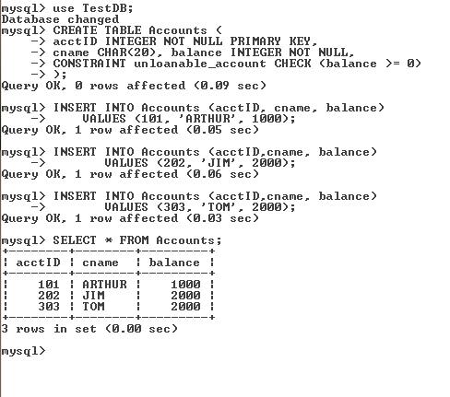

Slide 147
Ερωτήσεις

